Slide 1

Здоровый образ жизни дошкольника
МБДОУ № 27 ст. Темиргоевской
МБДОУ № 27 ст. Темиргоевской
Воспитатель: Шустова Е. С

Slide 2
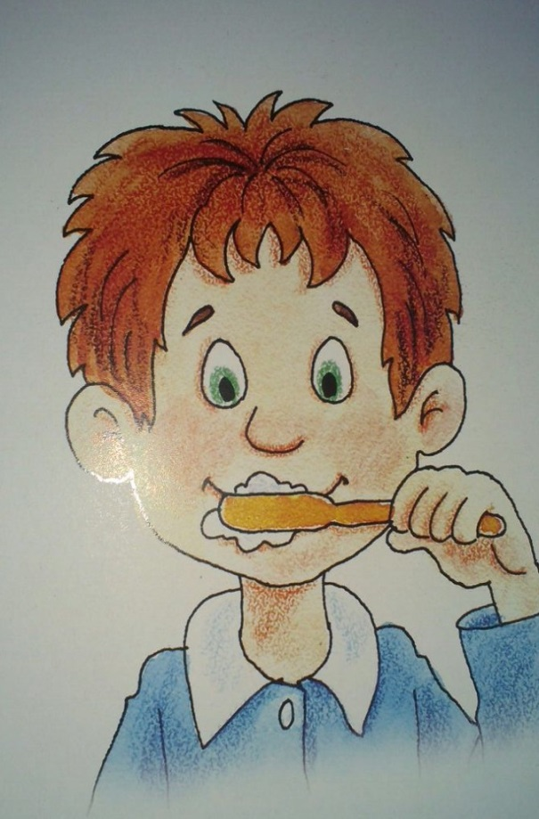
О гигиене
Чистые зубы
Кто чистит зубы по утрам,
Тот поступает мудро!
Кто чистит их по вечерам,
Тот поступает мудро!
А захотелось пожевать
Зефир иль бутерброд,
Кто мудр, тот будет полоскать
После еды свой рот!
Гони подальше тётку Лень,
И помни о зубах весь день!
(Р. Куликова)

Slide 3
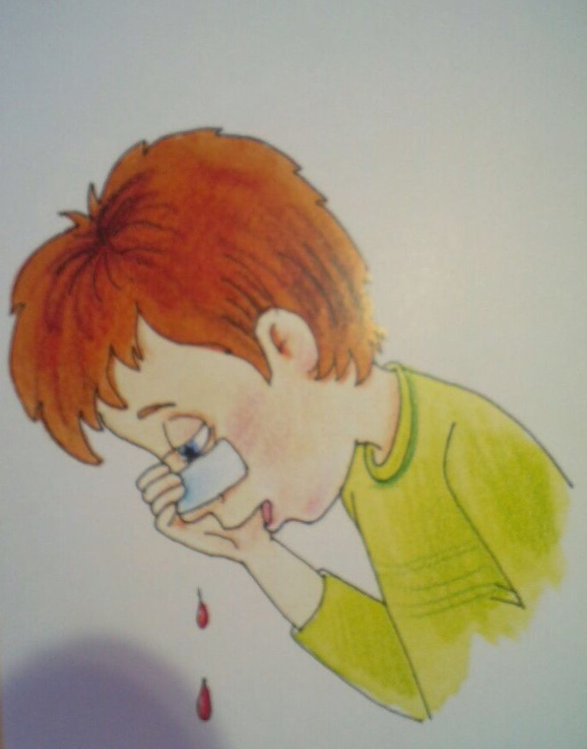
Первая медицинская помощь
-С друзьями вам доказать я хочу,
Что первая помощь нам по плечу.
-Мы умеем без подсказки делать разные повязки.
-Жгут наложим иль закрутку, не пройдет и две минутки.
-Если занят айболит, а у Вас живот болит,
Я лекарство разыщу, Вам живот прочищу.
Черный уголь и вода помогают нам всегда.
-Коля бегал и споткнулся, и разбил себе коленку.
В этом случае возьмем мы только пластырь и зеленку.

Slide 4
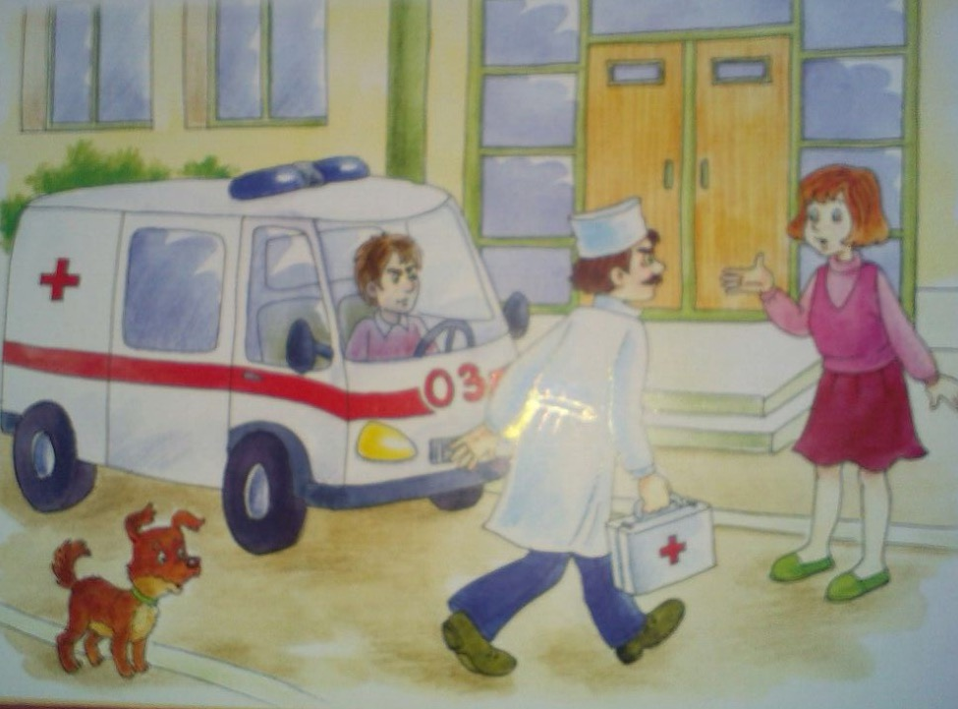
В гости к доктору мы ходим
Ежик плачет и кричит –
Очень сильно зуб болит!
А к врачу идти боится:
– Мама, не пойду в больницу!!!
Доктор мне совсем не нужен,
Может сделать только хуже.
– Не кричи так, милый Ёжик,
Врач полечит и поможет.
Поскорее успокойся
И врача совсем не бойся.
Доктора нужны затем,
Что помочь всегда и всем!

Slide 5
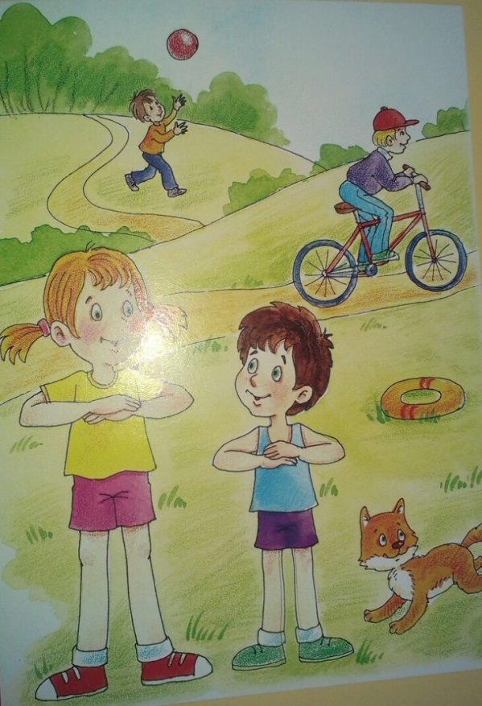
О зарядке, физкультуре
Золотым, горячим светом
Солнце брызнуло на нас,
На лужайке тёплым летом
Физкультура началась.
Ну-ка, обруч покатаем,
Он – от нас, а мы – за ним,
Поспеваем, подгоняем,
Только падать не дадим!
Через прыгалки поскачем
По дорожке далеко.
Не сумел бы даже мячик
Так подпрыгнуть высоко.
Мы на солнце загорели,
Стали все, как шоколад,
Даже мамы еле – еле
Узнают своих ребят.
(О. Высотская)

Slide 6

Памятка для родителей по формированию здорового образа жизни у детей.
1.Новый день начинайте с улыбки и утренней разминки.
2. Соблюдайте режим дня.
3. Лучше умная книга, чем бесцельный просмотр телевизора.
4. Любите своего ребёнка - он ваш. Уважайте членов своей семьи, они – попутчики на вашем пути.
5. Обнимать ребёнка следует не менее 4 раз в день, а лучше 8 раз.
6. Не бывает плохих детей, бывают плохие поступки.
7. Положительное отношение к себе - основа психологического выживания.
8. Личный пример здорового образа жизни - лучше всякой морали.
9. Используйте естественные факторы закаливания - солнце, воздух и воду.
10. Помните: простая пища полезнее для здоровья, чем искусные яства.
11. Лучший вид отдыха - прогулка с семьей на свежем воздухе.
12. Лучшее развлечение для ребёнка - совместная игра с родителями.

